Slide 1
Навык для Яндекс Алисы
Выполнил: обучающийся второго года Кулешов Илья

Slide 2
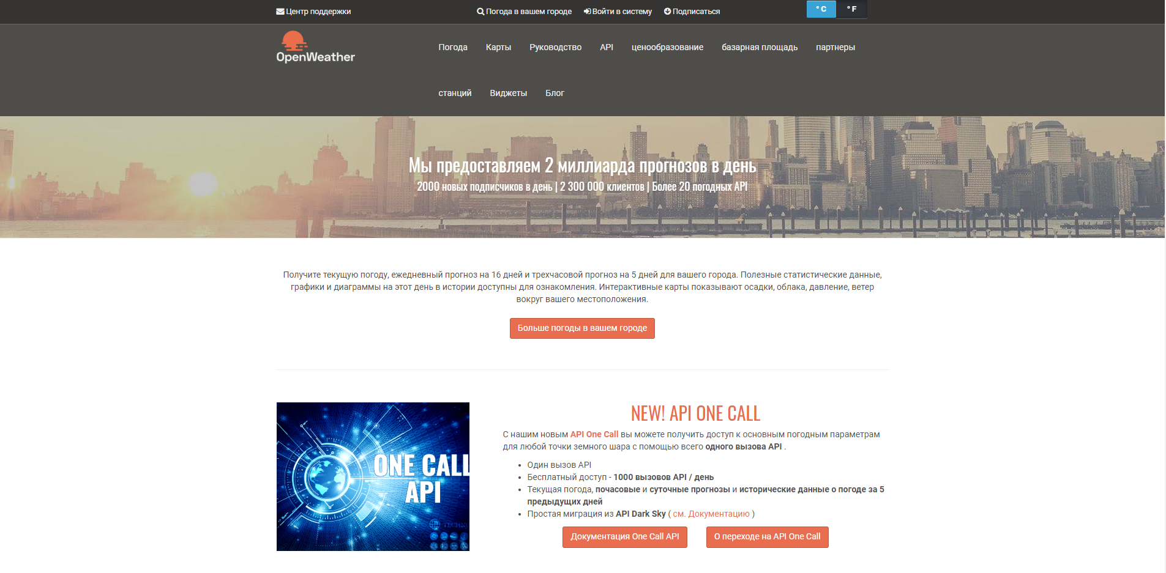
описание
Данный навык для Яндекс Алисы отображает погоду в городе, который указывает пользователь. Погода запрашивается у соответствующего API.

Slide 3





Стек
OpenWeatherAPI
Python 3.7
Flask
Requests
Яндекс. Алиса.

Slide 4

Спасибо за внимание!

